Slide 1
Зоологія
Одноклітинні твариноподібні організми,
Первинні багатоклітинні тварини
Підтип справжні багатоклітинні

Slide 2
Загальна характеристика
Сучасна зоологія — це ціла система наук про тварин. Одні з них вивчають будову, розвиток тварин, спосіб життя, поширення; інші — окремі групи тварин, наприклад, тільки риб (іхтіологія) або ж тільки комах (ентомологія).
Класифікація тварин. Усі тварини за ознаками близькоспорідненості вченими об'єднані у систематичні групи. Найменша з них — вид. Подібні види об’єднують у роди, роди – в родини, родини – в ряди, ряди – в класи, класи – в типи.
На сьогодні на Землі налічується майже 45 тисяч видів хребетних і 5-8 мільйонів видів безхребетних тварин, із яких описано тільки 1,5 млн видів. Царство Тварини поділяється на підцарства.
Підцарство Первинні багатоклітинні (Prometazoa)
  Тип Губки (Porifera)
Підцарство Справжні багатоклітинні (Eumetazoa)

Slide 3
Твариноподібні одноклітинні організми
Загальна характеристика
Одноклітинні еукаріотичні організми. У фізіологічному сенсі ця клітина відповідає цілому самостійному організмові.
Двома основними компонентами тіла найпростіших є цитоплазма та ядро.
У більшості ядро одне, але є і багатоядерні форми. Ядро найпростіших складається з тих самих структур, що і ядра клітин багатоклітинних організмів.
Для інфузорій і багатьох форамініфер характерна диференціація ядер на вегетативні та генеративні
( макронуклеуси та мікронуклеуси).

Slide 4
Твариноподібні одноклітинні отранізми
Цитоплазма звичайно утворює два шари: зовнішній – ектоплазму і внутрішній – ендоплазму.).
Зовнішня мембрана у багатьох одноклітинних ускладнена додатковими опорними структурами, котрі забезпечують постійну форму тіла. Пелікула являє собою тонкий еластичний шар ектоплазми у багатьох найпростіших (джгутикових, інфузорій та ін.).
Перетравлення їжі відбувається в травних вакуолях, які утворюються навколо поживних часточок. Деякі одноклітинні (зокрема, евглена зелена) здатні до фотосинтезу і живляться на світлі автотрофно, а в темряві переходять до гетеротрофного (сапрофітного) живлення. Це міксотрофний тип живлення.

Slide 5
Твариноподібні одноклітинні організми
Скоротливі вакуолі видаляють із тіла надлишок води разом з продуктами розпаду, регулюють осмотичний тиск.
Газообмін здійснюється всією поверхнею тіла.
Розмноження безстатеве і статеве. При безстатевому розмноженні поділу клітини передує мітотичний поділ ядра. При статевому розмноженні утворюються гамети.
Важлива біологічна особливість одноклітинних – здатність до інцистування. При цьому вони вкриваються щільною оболонкою й переходять до стану спокою.

Slide 6
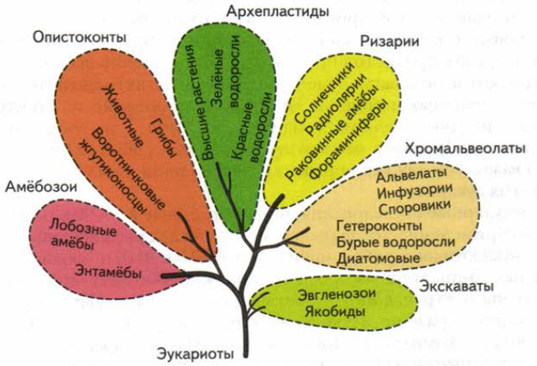
Схема сучасної системи еукаріот

Slide 7
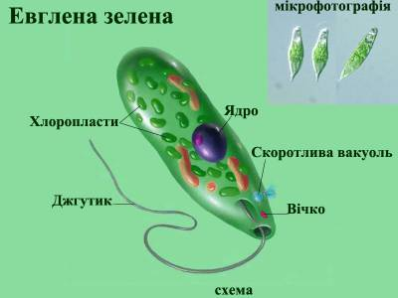
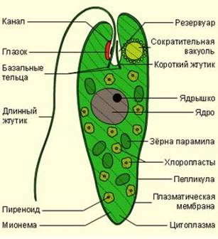
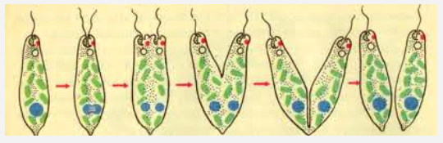
Евглена зелена

Slide 8
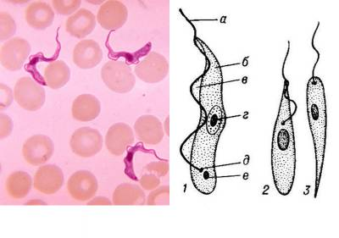
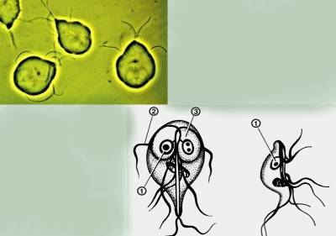
Паразитичні джгутикові
Трипанозоми –збудники сонної хвороби
Лямблії – збудники лямбліозу (хвороби шлунково-кишкового тракту)

Slide 9
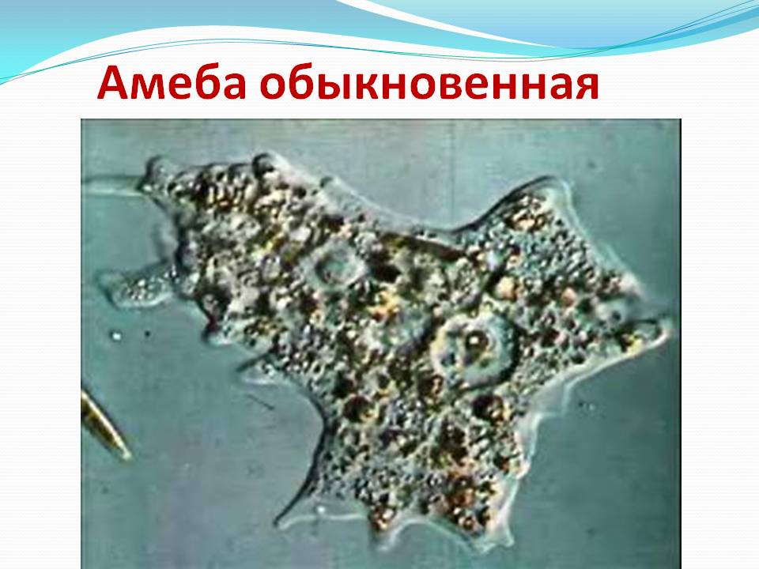
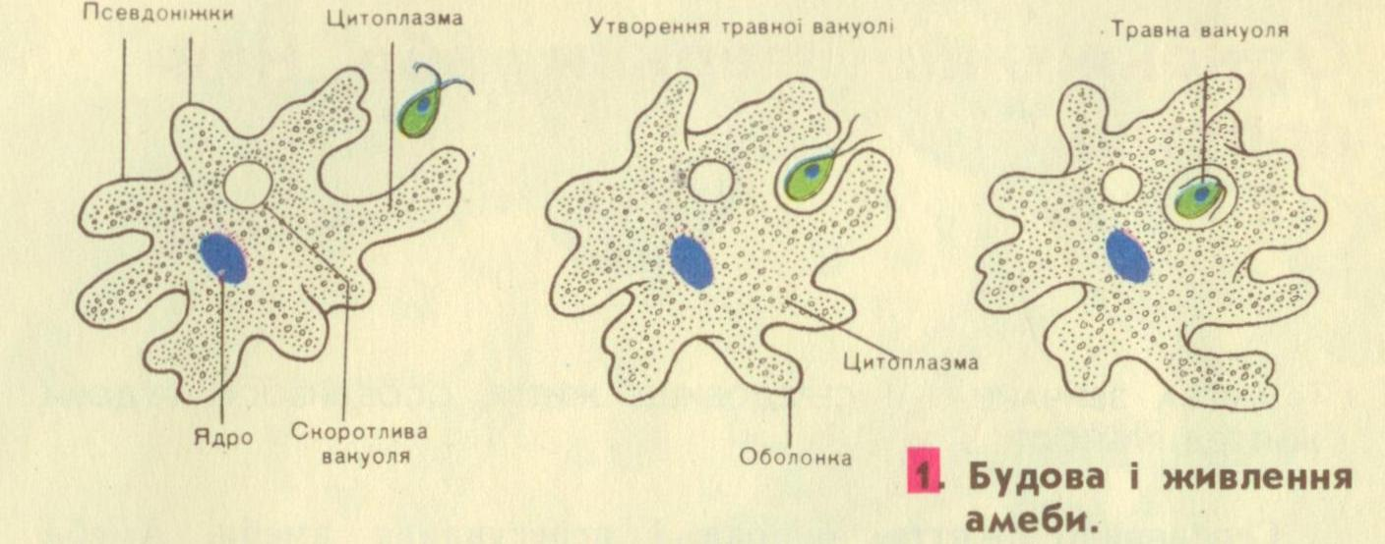
Амеба звичайна

Slide 10
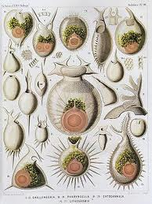
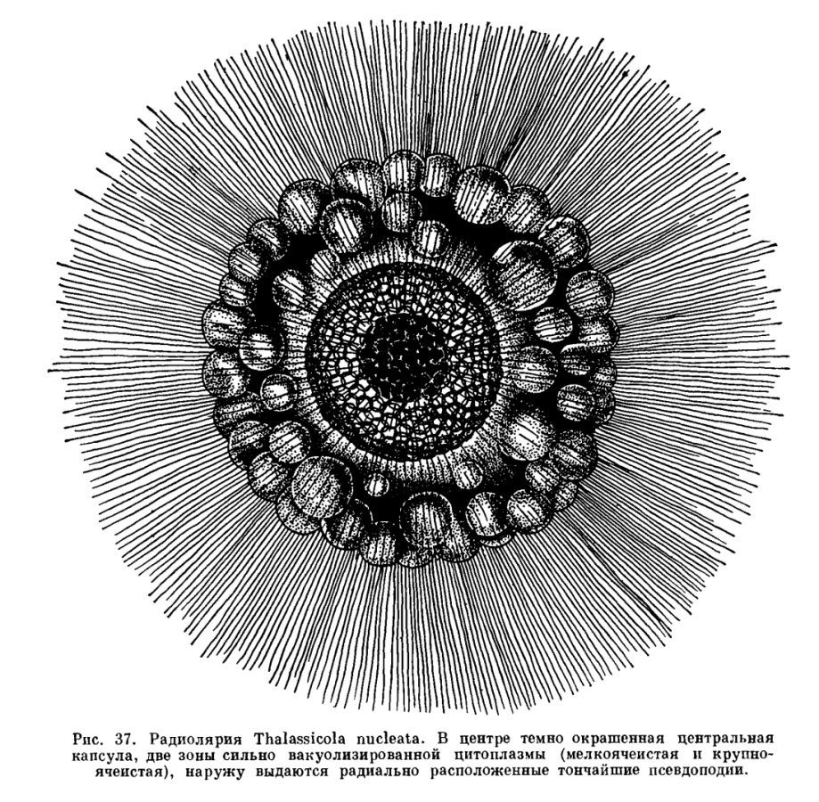
Променяки (радіолярії)
Входять до складу планктону, мають мінеральний скелет з кремнезему.

Slide 11
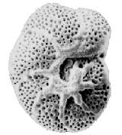
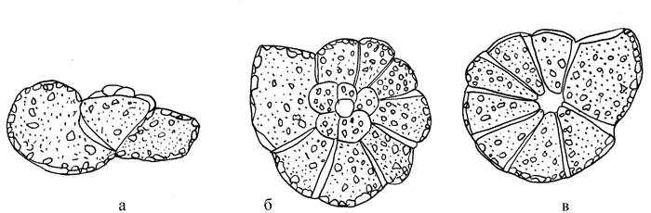
Форамініфери
Входять до складу бентосу, мають зовнішній скелет у вигляді черепашок. У більшості видів черепашки вапнякові.

Slide 12
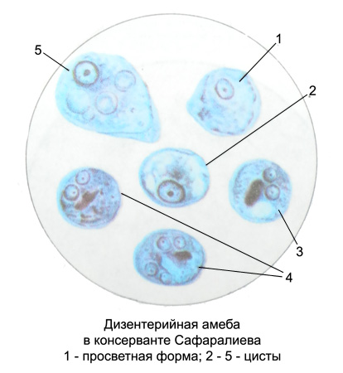
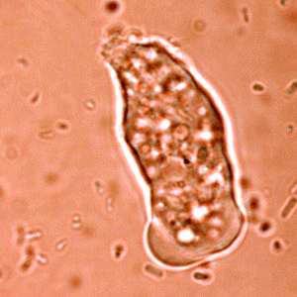
Паразитичні амеби
Амеба дизентерійна мешкає в товстому кишечнику людини і викликає амебіаз

Slide 13
Малярійний плазмодій
Має складний життєвий цикл із чергуванням хазяїв (людини та малярійного комара) та безстатевого і статевого розмноження.
Малярійний комар – остаточний хазяїн паразита, саме в його тілі відбувається статеве розмноження паразита.
Людина – проміжний хазяїн, у її організмі здійснюється безстатеве розмноження плазмодія.

Slide 14
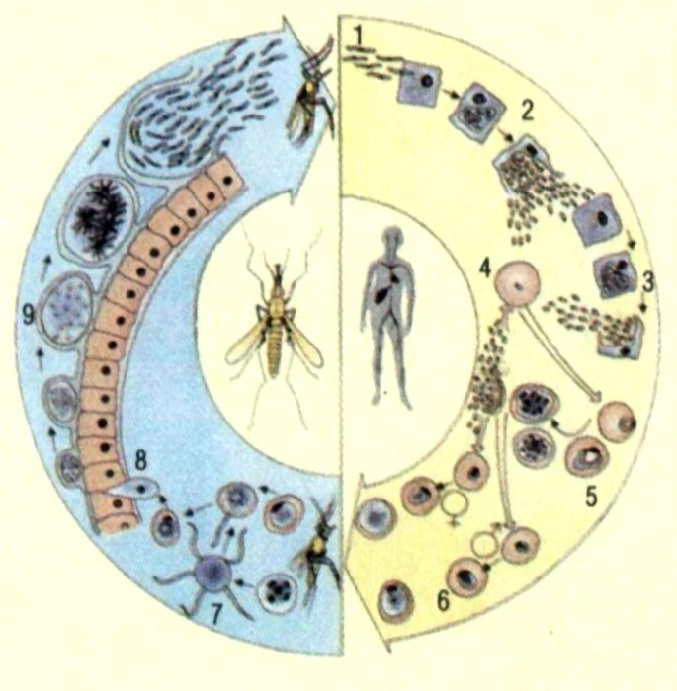
Цикл розвитку малярійного плазмодія

Slide 15
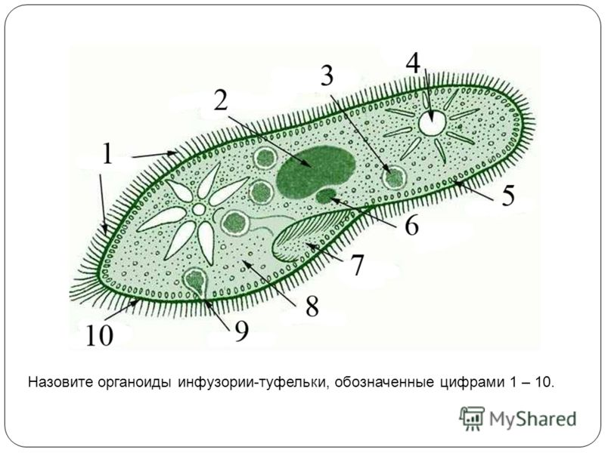
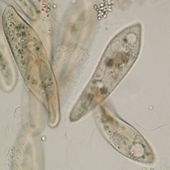
Інфузорія туфелька

Slide 16
Підцарство первинні багатоклітинні. Тип Губки
Загальна характеристика
До підцарства Первинні Багатоклітинні належать багатоклітинні гетеротрофні тварини. Первинних багатоклітинних протиставлять Справжнім багатоклітинним, від яких вони відрізняються відсутністю справжніх зародкових листків, нервової та м'язової системи, а також відсутністю рота та кишечника.
Тип Губки. Примітивні багатоклітинні організми, позбавлені диференційованих тканин та органів.
Мають мішкоподібне тіло, всередині порожнина–парагастральна або атріальна, яка відкривається на верхівці устям.

Slide 17
Тип Губки
Стінка губки складається з двох шарів — екто- й ентодерми.
В ектодермі містяться плоскі епітеліально-мускульні клітини, які утворюють покривний епітелій.
Ентодерма складається з травних клітин, які мають джгутик — хоаноцитів.
У мезоглею занурені опорні клітини, що формують скелет, амебоцити, які мають псевдоподії, беруть участь у травленні, проміжні клітини, які здатні перетворюватися на інші види та статеві клітини.
Стінка тіла пронизана численними наскрізними порами.
Скелет складається з безлічі голок (спікул).
Живлення, дихання та виділення у губок здійснюються за допомогою безперервного потоку води крізь тіло.
Розмножуються губки як статевим, так і нестатевим способом.
Губки поширені в прісних і солоних водах усіх кліматичних зон, представлені як поодинокими, так і колоніальними формами.

Slide 18

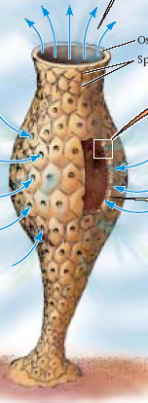


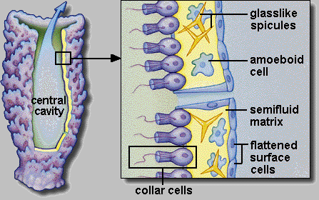
клітини губки

Slide 19
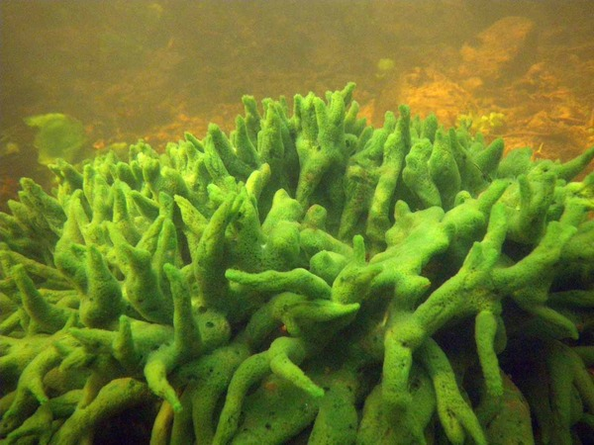
Бодяга ставкова

Slide 20
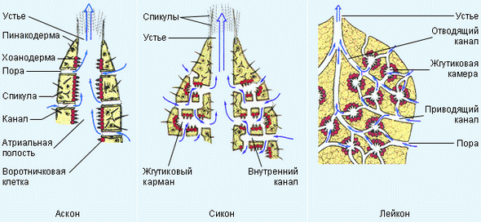
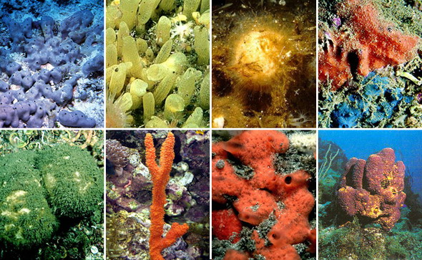
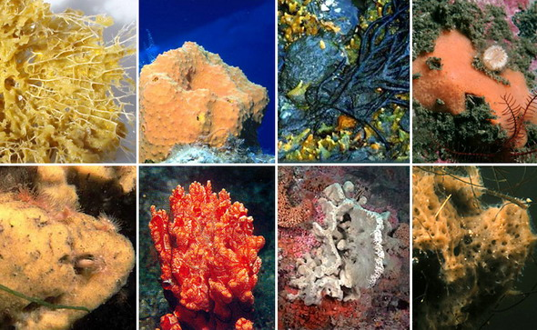
Губки

Slide 21
Підтип справжні багатоклітинні тварини
Подібні клітини в тілі тварини спеціалізуються на виконанні певних функцій, об’єднуються з утворенням тканин.
У тварин існують чотири основні типи тканин: епітеліальна, сполучна, м’язова і нервова.
Для виконання певних функцій різні тканини об’єднуються в органи, а органи – відповідно у системи органів.
Поява спеціалізованих тканин, органів і систем органів характерна ознака багатоклітинних.

Slide 22
Тип Кишковопорожнинні
До типу кишковопорожнинних належать двошарові тварини, що мають променеву (радіальну) симетрію та одну порожнину тіла (гастральну або кишкову)
Загальна характеристика
Стінка тіла складається з двох шарів клітин – зовнішнього (ектодерми) та внутрішнього (ентодерми); ці шари розділені мезоглеєю – безструктурним шаром, у якому перебувають клітини, що мігрували з інших шарів. Мезоглея може виконувати опорну функцію.
Відсутність справжніх тканин. Диференціювання тільки на клітинному рівні. У них є: епітеліально-м’язові, залозисті, проміжні, статеві і жалкі.

Slide 23
Тип Кишковопорожнинні
Нервові клітини утворюють нервову систему дифузного типу. Наявність нервової системи зумовлює появу рефлексів.
Порожнина тіла поєднана з зовнішнім середовищем ротовим отвором.
У кишковопорожнинних спостерігаються дві основні життєві форми: поліпи та медузи.
Розмноження статеве і нестатеве.
Відомо понад 9 тис. видів. Кишковопорожнинні – переважно морські організми, лише деякі з них живуть у прісних водоймах.
Тип кишковопорожнинних поділяється на класи: Гідрозої, Сцифоїдні медузи та Коралові поліпи.

Slide 24
Клас Гідрозої
Загальна характеристика класу.
У життєвому циклі домінує поліп, однак є види у яких є і медузоїдне покоління.
Статеві залози містяться в ектодермі.
В ектодермі є жалкі клітини.
Життєві форми. Поодинокі особини (поліпи і медузи). Морські гідроїдні поліпи частіше живуть колоніями.
Спосіб життя – хижаки.
Поширення: прісні водойми, моря.

Slide 25
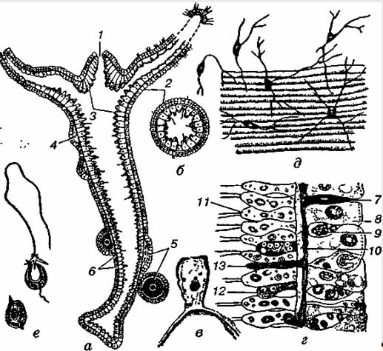
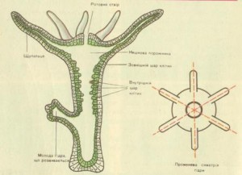
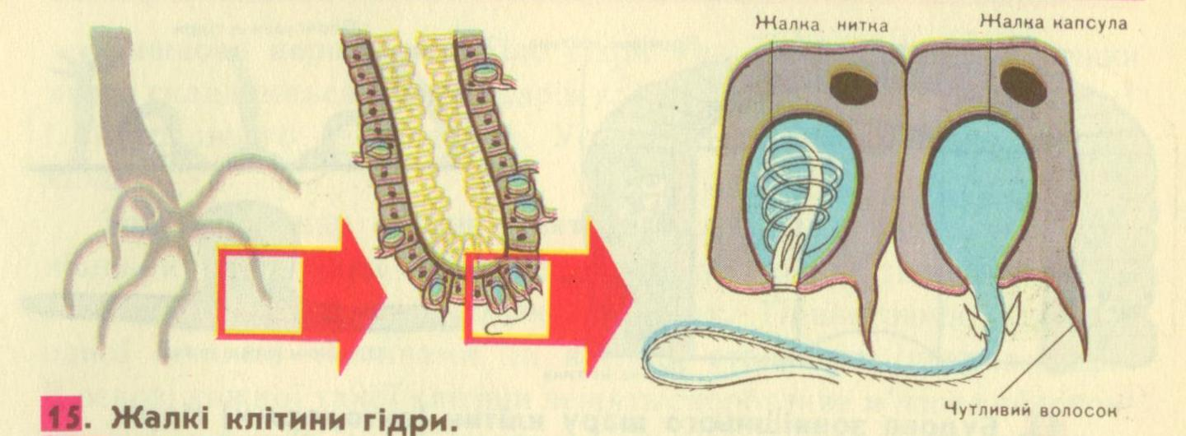
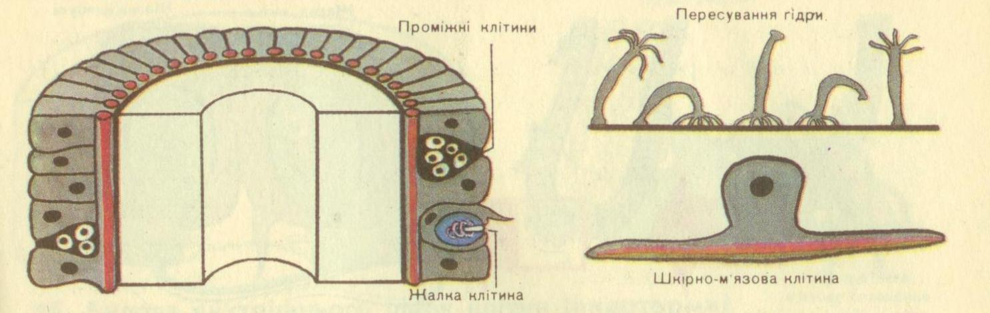
Гідра звичайна

Slide 26
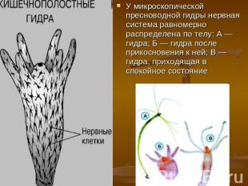
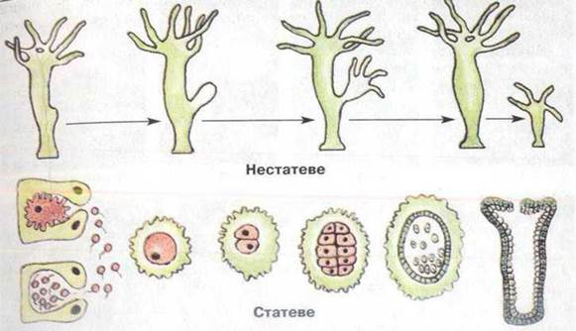
Нервова система та рефлекс у гідри. Розмноження гідри

Slide 27
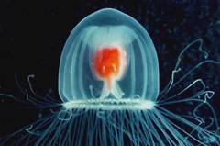
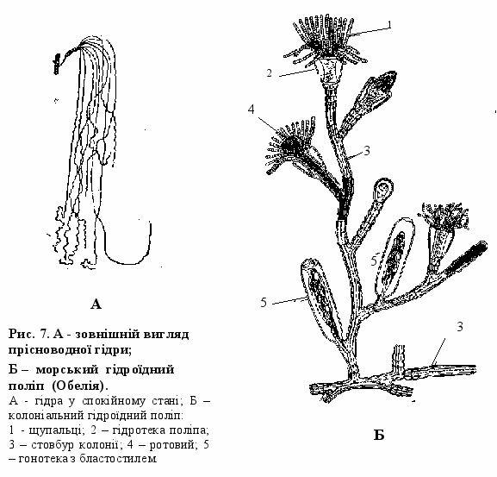
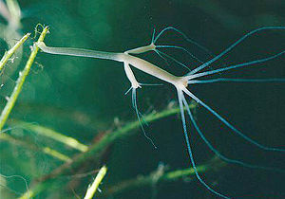
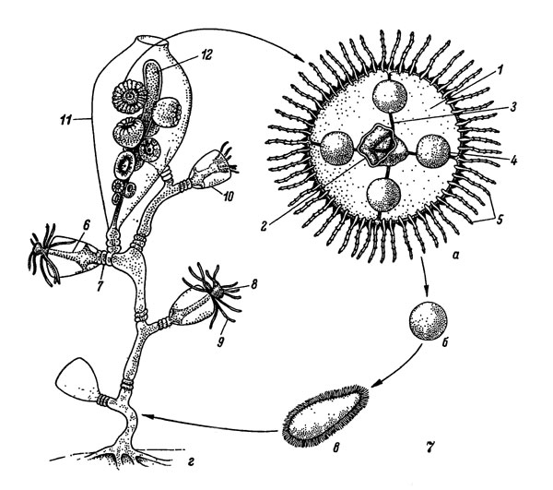
Представники гідрозоїв

Slide 28
Клас Сцифоїдні медузи
Загальна характеристика класу
В життєвому циклі домінує медуза.
Статеві залози розвиваються в ентодермі.
Є жалкі клітини.
Ускладнюється будова нервової системи (нервове кільце + скупчення нервових клітин) і органів чуттів (статоцисти і світлочутливі клітини утворюють ропалії).
Спосіб життя. Хижаки.
Поширення. Всі сцифомедузи – мешканці моря.

Slide 29
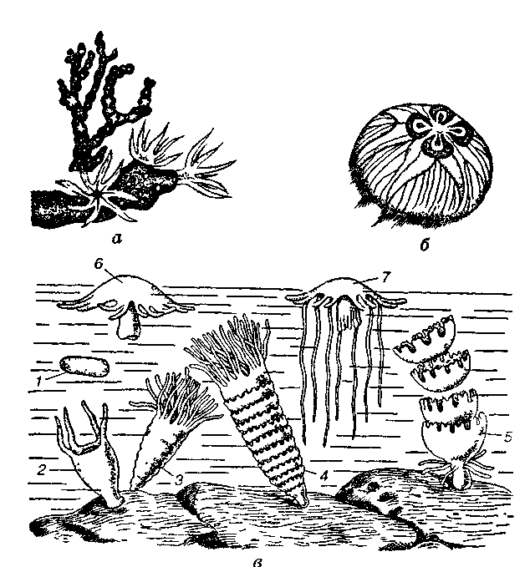
Цикл розвитку сцифоїдних медуз

Slide 30
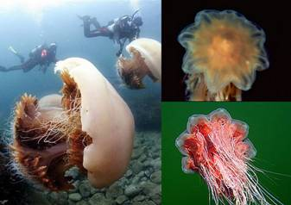
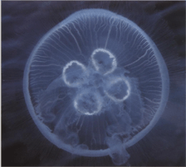
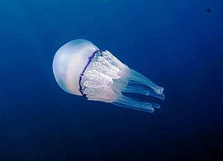
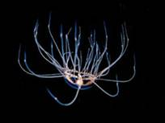
Різноманіття сцифомедуз
Ціанея і хрестовичок
Аурелія і коренерот

Slide 31
Клас коралові поліпи
Загальна характеристика
У життєвому циклі є виключно поліпоїдна форма.
Статеві залози розвиваються в ентодермі.
Є жалкі клітини.
Життєві форми. Поодинокі особини і колоніальні форми.
Спосіб життя. Хижаки.
Поширення. Коралові поліпи мешкають виключно в морі.

Slide 32
Коралові поліпи
Характерна особливість будови коралових поліпів – наявність скелету (вапнякового або з рогоподібних речовини). Скелет може бути зовнішнім або внутрішнім.
У коралових поліпів наявні м’язові клітини, які дозволяють поліпові змінювати форму.
Ускладнюється будова нервової системи та гастральної порожнини порівняно з гідрозоями.

Slide 33
Розмноження коралових поліпів
Серед коралових поліпів є роздільностатеві та гермафродити. Безстатеве розмноження відбувається брунькуванням або поздовжнім поділом надвоє. Запліднення та розвиток личинки відбувається у травній порожнині. Личинки через рот потрапляють у зовнішнє середовище, де перетворюються на поліп. У коралових поліпів відсутнє чергування поколінь.
Представники. Восьмипроменеві корали: червоний та білий корали. Шестипроменеві: актинії, мадрепорові корали.

Slide 34
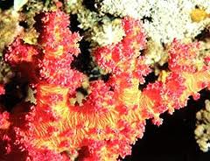
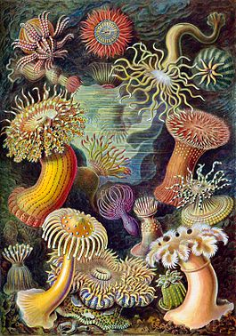
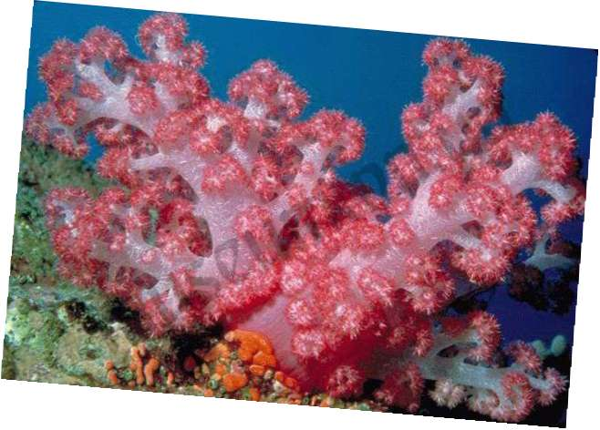
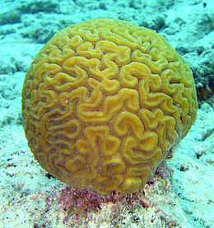
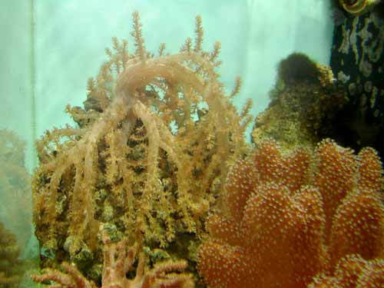
Коралові поліпи
Шестипроменеві: актинії та мадрепорові корали
Восьмипроменеві:Червоний та
Білий корали

Slide 35
Тип плоскі черви
До типу плоских червив належать двобічно-симетричні тварини, що розвиваються з трьох зародкових шарів, мають тіло сплощене у спинно-черевному напрямку, порожнина тіла яких заповнена паренхімою.

Slide 36
Тип первиннопорожнисті (круглі) черви
До типу круглих червив належать тварини, що мають нечленисте тіло звужене до кінців і майже кругле на поперечному перерізі та первинну порожнину тіла

Slide 37
Тип кільчасті черви
До типу кільчастих червив належать тварини, що мають сегментоване тіло з розвиненою вторинною порожниною.

Slide 38
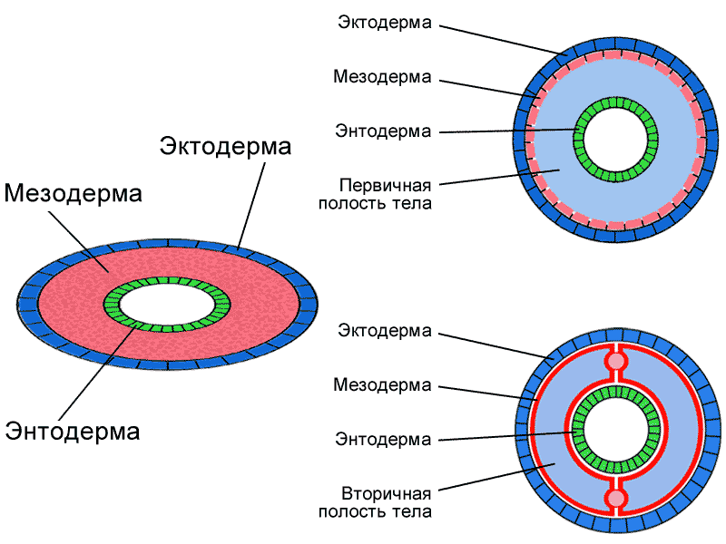
Порожнини тіла у плоских, круглих та кільчастих червів

Slide 39
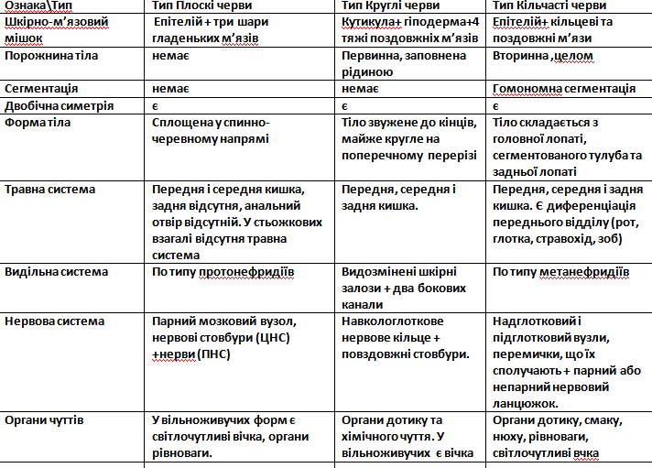

Slide 40
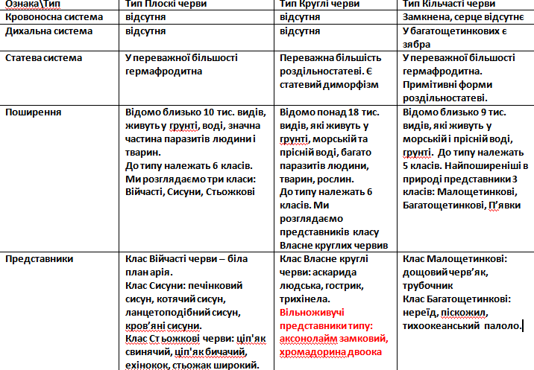

Slide 41
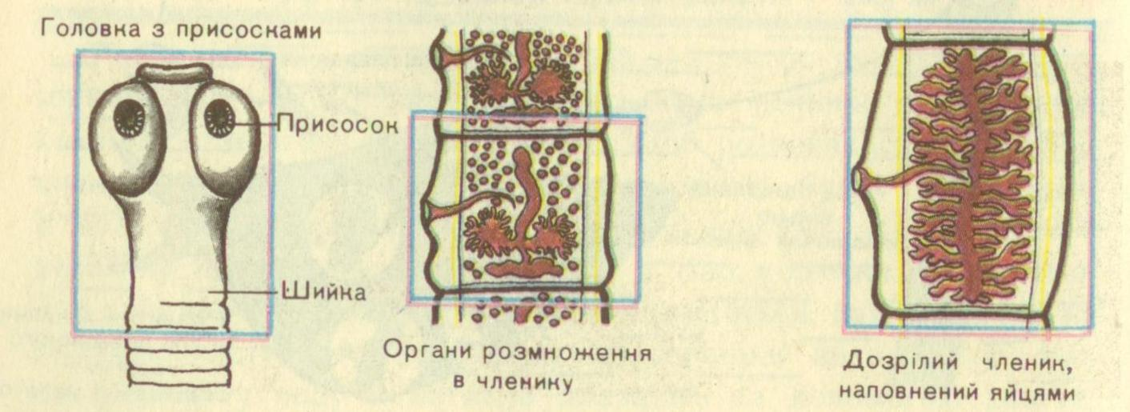
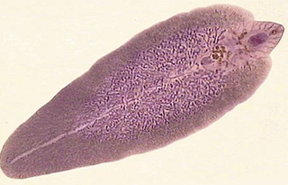
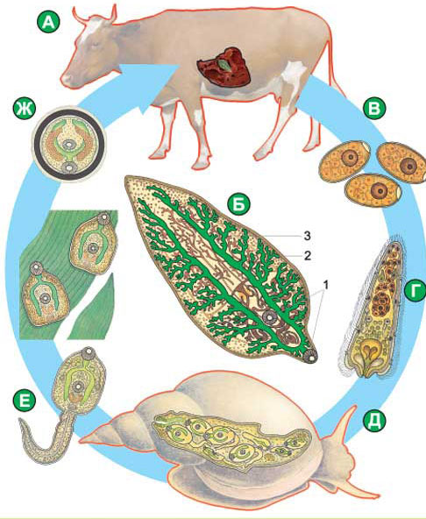
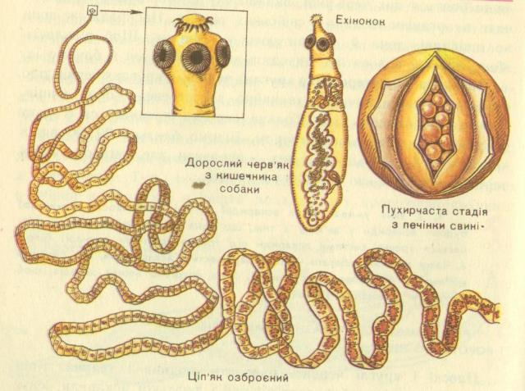


Паразитичні представники типу плоскі черви

Slide 42



Паразитичні представники типу Круглі черви
Аскарида людська
Гострик
Трихінела

Slide 43


Будова кільчастих червів

Slide 44

Будова кільчаків

Slide 45



Дощовий черв’як та Трубочник – представники малощетинкових кільчаків

Slide 46


Багатощетинкові черви
Тихоокеанський палоло

Slide 47

Клас п’явки
П’ЯВКИ, або гладкі черви — клас кільчастих червів. У п’явок щетинок немає, зате є присоски, які є їхньою характерною ознакою. Тіло звичайно сплощене.
У справжніх п’явок головна лопать, злившися з ротом, утворила так звану присмоктувальну луночку; глотка здатна далеко вивертатися назовні. Медична п’явка на щелепних складках має безліч гострих зубчиків, якими тварина може прокусити шкіру. Весь кишковий канал з його відростками можна розглядати як шлунок, який при смоктанні дуже швидко наповняється кров’ю, причому об’єм п’явки відповідно збільшується.

Slide 48

Тип молюски
До типу молюсків належать тварини, які мають несегментоване тіло, вкрите шкіряною складкою мантією, з вторинною порожниною тіла
Представляють собою велику групу тварин, що включає близько 130 тис. видів.

Slide 49
Загальна характеристика типу
Тришаровість: розвиток ектодерми, ентодерми та мезодерми у ембріонів.
Відсутність сегментації. Тільки у примітивних форм є деякі її ознаки.
Тіло складається з трьох відділів: голови, тулуба і ноги. У двостулкових молюсків голова редукована.
У головоногих: велика голова+тулуб і нога, що перетворена на лійку.
Особлива складка шкіри (мантія) виробляє черепашку, яка захищає тіло зовні. Черепашка можу бути суцільною, двостулковою, або складатись з кількох пластин. До складу черепашки входять вуглекислий кальцій та шар органічної речовини конхіоліну. Між мантією і тілом – мантійна порожнина.

Slide 50
Загальна характеристика типу
Травна система. Складається з трьох відділів: переднього, в якому розташований язик (радула), вкритий хітиновими зубчиками, і в який відкриваються протоки слинних залоз; середнього – з шлунком, з яким сполучаються протоки печінки, і заднього, що відкривається у мантійну порожнину.
Кровоносна система незамкнена. Є серце, яке складається з шлуночка та одного чи двох передсердь.
Дихальна система. Органи дихання представлені зябрами або легенею, утвореною частиною мантії.
Видільні органи – нирки.

Slide 51
Загальна характеристика типу
Нервова система складається з кількох пар нервових вузлів, з’єднаних між собою поздовжніми стовбурами. Це так званий розкидано-вузловий тип будови нервової системи.
Органами чуття є зазвичай є дві пари щупалець: перша – органи дотику, друга – органи нюху. Із другою парою пов’язані очі, розміщені біля основи щупалець або на їхніх кінчиках. Крім того є орган рівноваги.
Розмноження статеве. Серед молюсків є гермафродити та роздільностатеві представники. Роздільностатевим властивий статевий диморфізм.

Slide 52


Slide 53

Різноманіття слимаків

Slide 54

Різноманіття двостулкових

Slide 55
Клас головоногі
Мозок складно побудований. Є пара добре розвинених очей. Внутрішні скелетні елементи з хрящової тканини оточують мозок, органи рівноваги, підтримуючи очні западини. Мають складну поведінку.
Кровоносна система звичайно замкнена. Серце має 2 передсердя і шлуночок, а в наутілуса в шлуночок відкривається 4 передсердя.
Органи дихання представлені пірчастими зябрами. Яких у більшості головоногих одна пара, лише у наутілуса - дві.
Головоногі роздільностатеві. Для них характерний прямий розвиток.

Slide 56

Головоногі молюски

Slide 57

Тип членистоногі
До типу членистоногих належать тварини з неоднаковою сегментацією тіла, членистими кінцівками та змішаною порожниною тіла.

Slide 58
Тип членистоногі
Загальна характеристика типу
Тришаровість: розвиток ектодерми, ентодерми та мезодерми в ембріонів.
Наявність нерівнозначної (гетерономної) сегментації тіла. Злиття сегментів у відділи тіла (головогруди, черевце у ракоподібних та павукоподібних, або голову, груди, черевце у комах).
Двобічна симетрія тіла.
Наявність членистих кінцівок.
Наявність поперечно-посмугованої мускулатури.
Зовнішній хітиновий скелет.
Змішана порожнина тіла.

Slide 59
Тип членистоногі
Загальна характеристика типу
Наявність розвинених систем органів: травної, видільної, кровоносної, дихальної, нервової, ендокринної, статевої.
Травна система. Кишечник складається з трьох відділів – переднього, середнього та заднього, що закінчується анальним отвором.
Кровоносна система незамкнена. Є серце, яке розташоване на спинному боці тіла. Від серця відходять аорта та артерії, з яких гемолімфа потрапляє до синусів та лакун, а потім знову повертається до серця. Гемолімфа – це рідина, яка частково відповідає крові кільчастих червів, частково - целомічній рідині.
Дихальна система. Органи дихання представлені зябрами ( у водних), легенями і трахеями ( у наземних).
Видільні органи – видозмінені метанефридії, мальпігієви судини.

Slide 60
Тип членистоногі
Загальна характеристика типу
Нервова система примітивних членистоногих подібна до нервової системи кільчаків і складається з парного головного мозку, навкологлоткових комісур та черевного нервового ланцюжка. У комах головний мозок більш розвинений і складається з трьох відділів, окремі вузли черевного нервового ланцюжка зливаються у більші.
Високого рівня розвитку досягають органи чуття (зору, смаку, слуху, нюху, дотику).
Розмноження статеве. Членистоногі – роздільностатеві тварини. У членистоногих спостерігається два типи розвитку – прямий (без перетворень) і непрямий (з перетворенням).
Відомо понад 1,5 млн. видів, поширених по всій земній кулі. Різні види членистоногих живуть у морях, прісних водоймах, пересихаючих калюжах та дуплах дерев, печерах, грунті, на суходолі всіх кліматичних поясів.

Slide 61

Поширення членистоногих в природі

Slide 62


Slide 63
Представники
Ракоподібні. Різноманітність ракоподібних (річкові раки, краби, креветки, дафнії, циклопи, мокриці).
Павукоподібні, їх різноманітність (павуки: павук-хрестовик, каракурт, тарантул; кліщі: коростяний свербун, собачий кліщ).
Комахи, їх різноманітність: Таргани (тарган рудий), Прямокрилі (коник зелений, сарана мандрівна), Твердокрилі (Жуки) (травневий хрущ, сонечко, жук-олень, колорадський жук), Перетинчастокрилі (бджола медоносна, мурашки), Лускокрилі (Метелики) (білан капустяний, шовковичний шовкопряд, махаон), Двокрилі (муха кімнатна, малярійний комар). Паразитичні та кровосисні комахи (блохи, воші, постільні клопи, комарі, ґедзі, оводи) як переносники збудників захворювань людини.

Slide 64






Ракоподібні

Slide 65




Павукоподібні
1- павук-хрестовик;
2 – коростяний свербун,
сінокосець;
4-теліфон;
5-несправжній скорпіон;
6- сольпуга;
7- скорпіон

Slide 66



Клас комахи

Slide 67

Розвиток комах

Slide 68

Завдання
На рисунку зображено тварину класу Комахи. Укажіть ознаки цієї тварини та назву ряду, до якого вона належить.
Тип ротового апарата Личинка Ряд
дорослої особини цієї комахи
1. Сисний 1.Після линяння пере- 1.Лускокрилі
2.Гризучий творюється на дорослу 2. Двокрилі
3. Колюче-сисний 2. малорухлива, паразитує 3.Перетинчасто-
на шкірі тварин крилі
3. має гризучий ротовий
апарат.

Slide 69
Завдання
Малярія- тяжка хвороба. У давнину лікарі вважали, що цю хворобу спричинюють випаровування з боліт, оскільки випадки захворювання на малярію найчастіше траплялися в низинах поблизу водоймищ. Чому ж насправді малярія поширена в таких місцинах?
А у воді розвиваються личинки остаточного хазяїна малярійного плазмодія
Б проміжним хазяїном малярійного плазмодія є риби, яких люди вживають в їжу
В збудник малярії живе у воді й розповсюджується серед людей через забруднену воду
Г личинки малярійного плазмодія прикріплюються до водних рослин, їх поїдають корови, а люди заражуються, уживаючи яловичину.

